Slide 1
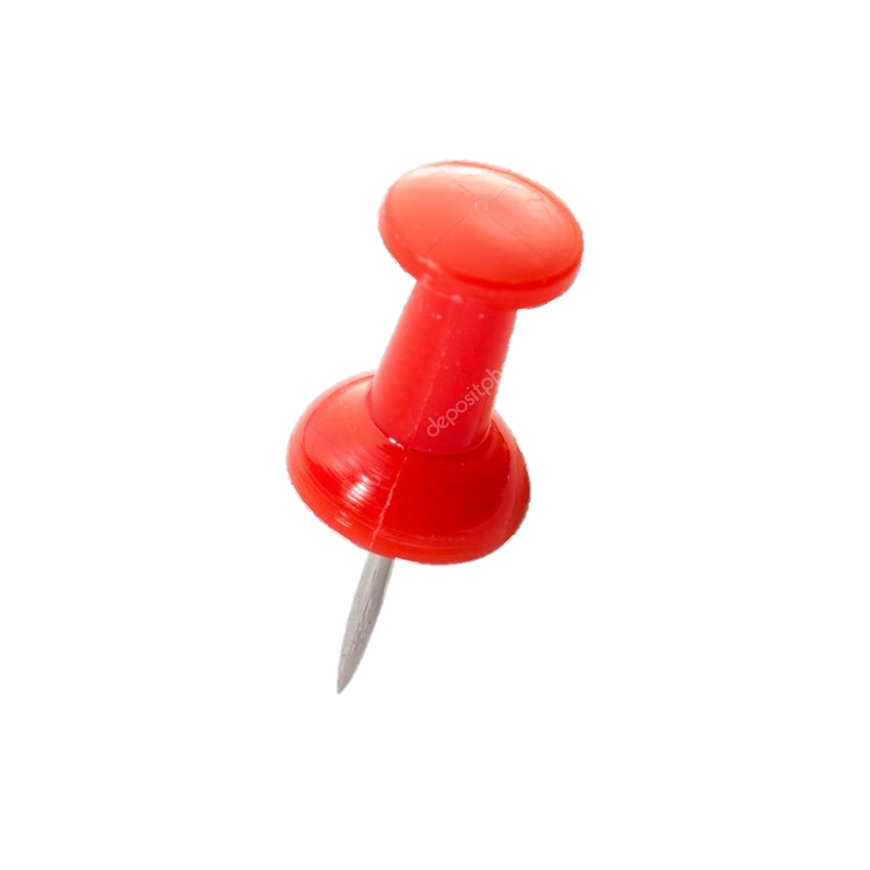
Welkom bij de gezond werken training
door Cécile Boot en Ceciel Heijkants
CH

Slide 2
Welkom I
Kennismaking (10 min)
Leerdoelen van vandaag (5 min)
De Gezond Werken aanpak (5 min)
Doorlopen bijeenkomst 1 (20 min)
Oefenen deel 1 (20 min)
Koffie pauze (5 min)

Slide 3
Welkom II
Doorlopen bijeenkomst 2 (20 min)
Oefenen deel 2 (15 min)
Doorlopen bijeenkomst 3 (10 min)
Onderzoek en evaluatie (10 min)
Afronding (5 min)

Slide 4
Kennismaking
Ik ben ‘…’ en binnen Kalorama doe ik ‘…’
Notes:
We maken even een rondje met de aanwezigen. Noemen naam/functie.

Slide 5
Leerdoelen
Na vandaag:
Heb je kennis over de Gezond Werken aanpak
Weet je wat de rol van procesbegeleider inhoudt
Kun je als procesbegeleider de Gezond Werken aanpak in zetten

Slide 6
De Gezond werken aanpak
Wat ga je doen?
Teams begeleiden in het zoeken naar oplossingen voor knelpunten
Door middel van vastgelegde proces stappen
Daardoor:
Passen oplossingen bij het team
Wordt weerstand verminderd
En is er een grote(re) kans van slagen door het concrete actieplan!

Slide 7
De gezond werken aanpak
De aanpak bestaat uit 3 bijeenkomsten van elk 1 uur
Knelpunten analyse, waar mee aan de slag?
Komen tot oplossingen, actieplan!
Evalueren, gelukt?

Slide 8
Proefdraaien bijeenkomst 1
De volgende dia’s kun je gebruiken in de bijeenkomst als begeleider.
CB

Slide 9
Bijeenkomst 1
Introductie (10 min)
Knelpunten ophalen (20 min)
Prioriteren (20 min)
Korte evaluatie (10 min)

Slide 10
Doel bijeenkomst 1
Per thema knelpunten ophalen en samen kiezen met welke het team aan de slag wilt.

Slide 11
Introductie
Samen doen
Leren en ontwikkelen
Gezonde werkomgeving
Wat is de Gezond Werken aanpak?
Welke stappen gaan we doorlopen
Gelijkwaardig gesprek & actieve inbreng
Notes:
Wat is de aanpak:
Onder begeleiding van procesbegeleider op zoek naar oplossingen voor knelpunten op het werk
Aanpak met vastgelegde proces stappen
Ontstaan uit gesprekken met medewerkers, waaruit de thema’s samen doen, leren en ontwikkelen en gezonde werkomgeving naar voren kwamen.
Voordelen:
Vermindert weerstand
Oplossingen passen bij het team
Een grote(re) kans van slagen door het concrete actieplan!
Voorwaarden:
Gelijkwaardigheid in het gesprek
Actieve inbreng van alle deelnemers

Slide 12
De gezond werken aanpak
De aanpak bestaat uit 3 bijeenkomsten van elk 1 uur
Knelpunten analyse, waar mee aan de slag?
Komen tot oplossingen, actieplan!
Evalueren, gelukt?

Slide 13
Waar denk je aan bij dit onderwerp?
Waar lopen jullie tegen aan?
Wat heeft prioriteit?
Laat het team vrij associëren gericht op knelpunten! Dit kan door middel van post-its
Herinnering voor jezelf: samenwerken gaat met name binnen het team, maar ook tussen teams.
Vraag goed door:
Hoe vaak komt het voor?
Op welk moment?
Etc.
Vraag goed door:
Is het belangrijk?
Is het urgent?
Etc.
Notes:
Het samen doen
Bv; samenwerken binnen het team, maar ook tussen teams om dat gevoel van samenhorigheid te hebben/houden.
Vraag goed door:
Hoe vaak komt het knelpunt voor (dagelijks/wekelijks)
Op welk moment (bij de overdracht, ‘s ochtends etc.)
Hoeveel last hebben jullie ervan?
Ligt het binnen de beïnvloedingsfeer?
Maak het helder en specifiek.

Slide 14
Prioriteit gaat om frequentie, maar ook om impact. Hoe erg is het?
Waar denk je aan bij dit onderwerp?
Waar lopen jullie tegen aan?
Wat heeft prioriteit?
“Cursussen”
“Elkaar feedback geven”
“Leerlingen opleiden”
Etc.
“Durven zeggen wat je denkt”
“Leerlingen koppelen aan een medewerker”
“Up-to-date blijven met medische handelingen”
Etc.
“Up-to-date blijven met medische handelingen, want hier lopen we dagelijks tegen aan”
Hier schuilen knelpunten/oplossingen in. Neem deze mee in de knelpunten analyse.
Durven zeggen, is geen knelpunt.
Leerlingen koppelen, is al een mogelijke oplossing.
Hierbij een voorbeeld; wat valt jullie op?
Notes:
Blijven leren en ontwikkelen
Bv; willen doorgroeien in functie of meer leren over ziektebeelden
Benadrukken tijdens train-de-trainer:
Bij waar “denk je aan staan” eigenlijk al oplossingen, maar het is de kunst om die hier nog even helemaal buiten beschouwing te laten, anders ga je te snel en sla je mogelijke oplossingen over.
Het is de uitdaging om hier over knelpunten na te denken, “durven zeggen wat je denkt” is geen knelpunt. Als mensen dat niet durven wel.
Knelpunt is wellicht: er is soms te weinig kennis over medische handelingen in het team aanwezig/ te weinig mensen die dit beheersen

Slide 15
Waar denk je aan bij dit onderwerp?
Waar lopen jullie tegen aan?
Wat heeft prioriteit?
“Kennis over gedrag van bewoners”
“We weten niet goed hoe we met agressieve bewoners om moeten gaan”
“Het gedrag komt vaak voor (hoge frequentie) en het heeft een grote impact op ons team”
Formuleren in de ‘we’ vorm, helpt om het belang van het team te benadrukken.
Hierbij een meer concreet voorbeeld
Notes:
Blijven leren en ontwikkelen
Bv; willen doorgroeien in functie of meer leren over ziektebeelden

Slide 16
Waar denk je aan bij dit onderwerp?
Waar lopen jullie tegen aan?
Wat heeft prioriteit?
Dito:
Herinnering voor jezelf: het gaat hier om alles in de werkomgeving die ervoor zorgt dat men prettig kan werken (bv; duidelijkheid taken/rollen, roosters etc.)
Notes:
Gezonde werkomgeving
Bv; alles wat er in er in de werkomgeving voor zorgt dat jij prettig kunt werken; bijvoorbeeld; duidelijkheid over taken/rollen, rooster die past bij een gezonde werk-privé balans.
(materiaal, relaties, structuren etc.)
Denk aan:
Arbeidsinhoud: het soort van taken, beslisruimte, duidelijkheid in taken en rollen.
Arbeidsomstandigheden: de lichamelijke belasting, de mate van veiligheid en bescherming, materiaal.
Arbeidsvoorwaarden: afgesproken regelingen, contractvormen, roosters.
Arbeidsverhoudingen: sociale klimaat in de zorginstelling, de mogelijkheden tot inspraak en medezeggenschap, bestaande structuren.

Slide 17
Welke 2 of 3 knelpunten willen jullie gaan oppakken?
Som op wat er ter sprake is gekomen. En kies samen met de groep. Dit kan door in duo’s geeltjes te laten plakken.
Belangrijk in de keuze is de frequentie en impact van het knelpunt voor het gehele team.
Notes:
Vraag goed door:
Hoe vaak komt het voor (dagelijks/wekelijks)
Op welk moment (bij de overdracht, ‘s ochtends etc.)
Ligt het binnen de beïnvloedingsfeer?
Maak het helder en specifiek.

Slide 18
Evaluatie
Link naar vragenlijst / offline vragenlijsten
Notes:
Benadrukken tijdens train-de-trainer:
Medewerkers worden gevraagd een vragenlijst in te vullen over de bijeenkomst.
Vraag aan deelnemers: Zouden ze dat online of offline willen doen? Mobiel/laptop?

Slide 19
Jouw rol
Zorg voor een veilige omgeving
Het gesprek wordt in vertrouwelijkheid uitgevoerd
De aanpak is niet geschikt voor conflicten
Stimuleer eigen regie en keuzes in het vaststellen van knelpunten
Probeer de belangrijkste knelpunten boven tafel te krijgen
Luister, vat samen en vraag door
Houd in de gaten dat het gaat over het team en niet over het individu
Notes:
Let erop dat iedereen aan het woord komt

Slide 20
Na afloop
Stuur je de:
De 2 à 3 gekozen knelpunten
Presentielijst
op naar het Gezond Werken team (C.Heijkants@kalorama.nl)
Notes:
Let erop dat iedereen aan het woord komt

Slide 21
Oefenen deel 1
Eigenlijk hebben we gewoon meer personeel nodig.
….
……..?
Notes:
Poppetje benoemd een knelpunt (eigenlijk een oplossing), vraag aan de deelnemers; welke vragen stel je aan deze persoon om knelpunt helder te krijgen.

Slide 23
Proefdraaien bijeenkomst 2
De volgende dia’s kun je gebruiken in de bijeenkomst als begeleider.
CH

Slide 24
Bijeenkomst 2
Terugblik (10 min)
Oplossingen (30 min)
Actieplan (10 min)
Korte evaluatie (10 min)

Slide 25
Doel bijeenkomst 2
Komen tot oplossingen en een concreet actieplan!

Slide 26
Brainstorm over oplossingen van gekozen knelpunten
Start met de gekozen knelpunten
Laat het team brainstormen. Dit kan (in duo’s) door middel van post-its.
Denk breed/groot en maak vervolgens klein.
Stimuleer verschillende soorten oplossingen:
Technische
Organisatorische
Werk omstandigheden
Ondersteuning/begeleiding
Notes:
Brainstorm met de deelnemers van het gesprek over oplossingen.
Stimuleer een creatief proces voor het bedenken van zoveel mogelijk oplossingen (ook al lijken ze niet realistisch).
Denk eerst breed en groot en maak het vervolgens weer klein.
Stimuleer het bedenken van verschillende soorten oplossingen. Bijvoorbeeld:
Technische oplossingen (bijv. aanpassingen aan de werkplek of het inzetten van hulpmiddelen)
Organisatorische oplossingen (bijv. veranderingen in taken op het werk)
Werk- en woonomstandigheden (bijv. aanpassen van roosters)
Ondersteuning of begeleiding (bijv. extra ondersteuning op het werk of het aanbieden van een training).

Slide 27
Actieplan | Wat? | Wanneer? | Wie? | Nodig?
Punt 1
Punt 2
Denk hierbij aan de volgende criteria:
Nabijheid
Eenvoud
Uitvoerbaarheid
Draagvlak
Haalbaarheid
Effectiviteit
Formuleer per punt oplossingen
Notes:
Zorg er in ieder geval voor dat de oplossingen per knelpunt die bedacht worden concreet zijn. Een oplossing zoals ‘een cursus doen’ is te vaag.
Gebruik voor het selecteren van oplossingen de volgende criteria:
• Nabijheid: Kies oplossingen die niet te ver weg zijn (Quick Wins); Wat wens je in de nabije toekomst en welke oplossingen kun je daarvoor inzetten?
• Eenvoud: Kies oplossingen die niet te moeilijk zijn; Welke oplossingen kun je direct toepassen?
• Uitvoerbaarheid: Kies oplossingen die uitvoerbaar zijn; Wat is er nodig voor het uitvoeren van de oplossing? Kost het veel tijd en geld?
• Draagvlak: Kies voor een oplossing met draagvlak; Zijn er andere mensen betrokken bij de oplossing? Is het lastig hen erbij te betrekken?
• Haalbaarheid: Kies alleen oplossingen die haalbaar zijn. Heb je vertrouwen in het slagen van de oplossing? Zijn er valkuilen bij het uitvoeren van de oplossing?
• Effectiviteit: Kies voor oplossingen die echt effect hebben; Welke oplossingen dragen het meest bij aan het bereiken van een resultaat?

Slide 28
Waarom zijn ze niet up to date? Wat houdt de medewerkers tegen om bij te blijven? Dat knelpunt zou dan moeten worden weggenomen.
Actieplan | Wat? | Wanneer? | Wie? | Nodig?
Punt 1 “Up-to-date blijven met medische handelingen, want hier lopen we dagelijks tegen aan” | Inventariseren welke medische handelingen er afgenomen moeten worden | Volgende week vrijdag | Sanne | Contact van team opleidingen, want zij weten welke er open staan.
Punt 2 “Leerlingen koppelen aan een medewerker” | Collega’s vragen wie dat zou willen. Vervolgens overzicht maken. | Tijdens teamoverleg | Het team | -
Niet specifiek
Niet specifiek
Hierbij een voorbeeld; wat valt jullie op?
Notes:
Zorg er in ieder geval voor dat de oplossingen die bedacht worden concreet zijn. Een oplossing zoals ‘een cursus doen’ is te vaag.
Gebruik voor het selecteren van oplossingen de volgende criteria:
• Nabijheid: Kies oplossingen die niet te ver weg zijn (Quick Wins); Wat wens je in de nabije toekomst en welke oplossingen kun je daarvoor inzetten?
• Eenvoud: Kies oplossingen die niet te moeilijk zijn; Welke oplossingen kun je direct toepassen?
• Uitvoerbaarheid: Kies oplossingen die uitvoerbaar zijn; Wat is er nodig voor het uitvoeren van de oplossing? Kost het veel tijd en geld?
• Draagvlak: Kies voor een oplossing met draagvlak; Zijn er andere mensen betrokken bij de oplossing? Is het lastig hen erbij te betrekken?
• Haalbaarheid: Kies alleen oplossingen die haalbaar zijn. Heb je vertrouwen in het slagen van de oplossing? Zijn er valkuilen bij het uitvoeren van de oplossing?
• Effectiviteit: Kies voor oplossingen die echt effect hebben; Welke oplossingen dragen het meest bij aan het bereiken van een resultaat?

Slide 29
Actieplan | Wat? | Wanneer? | Wie? | Nodig?
Punt 1 “We weten niet goed hoe we met agressieve bewoners om moeten gaan” | Navragen bij Afdeling X hoe zij omgaan met aggressieve bewoners Informatie opzoeken over onbegrepen gedrag bij mensen met dementie Bespreken gedrag mevrouw Y met de arts | 19 maart 20 maart 10 maart | Sanne Theo Marlieke | Een afspraak in haar agenda met Afdeling X Een uur tijdens de dienst achter de laptop. Een afspraak in haar agenda met arts en een laptop met Teams
Hierbij een meer concreet voorbeeld
Notes:
Zorg er in ieder geval voor dat de oplossingen die bedacht worden concreet zijn. Een oplossing zoals ‘een cursus doen’ is te vaag.
Gebruik voor het selecteren van oplossingen de volgende criteria:
• Nabijheid: Kies oplossingen die niet te ver weg zijn (Quick Wins); Wat wens je in de nabije toekomst en welke oplossingen kun je daarvoor inzetten?
• Eenvoud: Kies oplossingen die niet te moeilijk zijn; Welke oplossingen kun je direct toepassen?
• Uitvoerbaarheid: Kies oplossingen die uitvoerbaar zijn; Wat is er nodig voor het uitvoeren van de oplossing? Kost het veel tijd en geld?
• Draagvlak: Kies voor een oplossing met draagvlak; Zijn er andere mensen betrokken bij de oplossing? Is het lastig hen erbij te betrekken?
• Haalbaarheid: Kies alleen oplossingen die haalbaar zijn. Heb je vertrouwen in het slagen van de oplossing? Zijn er valkuilen bij het uitvoeren van de oplossing?
• Effectiviteit: Kies voor oplossingen die echt effect hebben; Welke oplossingen dragen het meest bij aan het bereiken van een resultaat?

Slide 30
Evaluatie
Link naar vragenlijst / offline vragenlijsten
Notes:
Benadrukken tijdens train-de-trainer:
Medewerkers worden gevraagd een vragenlijst in te vullen over de bijeenkomst.
Vraag aan deelnemers: Zouden ze dat online of offline willen doen? Mobiel/laptop?

Slide 31
Jouw rol
Help het team door vragen te stellen op weg naar oplossingen
Zorg ervoor dat alle deelnemers gehoord worden en een gelijkwaardige inbreng hebben
Blijf onpartijdig in het geval van meningsverschillen
Draag bij aan het tot overeenstemming komen over mogelijke oplossingen
Notes:
Let erop dat iedereen aan het woord komt

Slide 32
Na afloop
Stuur je:
Het actieplan
De presentielijst
op naar het Gezond Werken team (C.Heijkants@kalorama.nl)

Slide 33
Oefenen deel 2
Een leidinggevende zou veel van onze problemen oplossen.
….
……..?
CB
Notes:
Benadrukken tijdens train-de-trainer:
Poppetje benoemd een oplossing, waarvan de haalbaarheid te betwijfelen valt.
Hoe onderzoek je deze oplossing verder en kom je op andere oplossingen?

Slide 34
Proefdraaien bijeenkomst 3
De volgende dia’s kun je gebruiken in de bijeenkomst als begeleider.
CH

Slide 35
Bijeenkomst 3
Monitoren (50 min)
Korte evaluatie (10 min)

Slide 36
Doel bijeenkomst 3
Bespreken of oplossingen de gewenste resultaten hebben gehad en welke stappen eventueel verder gezet moeten worden.

Slide 37
Monitoring | Hoe is het gegaan? | Wat ging (niet) goed? | Is het gelukt? | Vervolgstappen?
Punt 1
Punt 2
Bespreek bovenstaande per punt
Notes:
Bespreek met de groep of het is gelukt om de acties toe te passen en of de situatie verbeterd is. Vraag wat wel en niet goed ging en of de knelpunten verholpen zijn. Indien iets niet is gelukt, bespreek dan hoe ze ervoor kan zorgen dat het wel lukt. Stel (indien nodig) het actieplan bij of stel vervolgstappen op.
Behaalde resultaten mogen natuurlijk gevierd worden!

Slide 38
Evaluatie
Link naar vragenlijst / offline vragenlijsten
Notes:
Benadrukken tijdens train-de-trainer:
Medewerkers worden gevraagd een vragenlijst in te vullen over de bijeenkomst.
Vraag aan deelnemers: Zouden ze dat online of offline willen doen? Mobiel/laptop?

Slide 39
Na afloop
Stuur je de:
De voortgang van de knelpunten
Presentielijst
op naar het Gezond Werken team (C.Heijkants@kalorama.nl)
Notes:
Let erop dat iedereen aan het woord komt

Slide 40
Onderzoek en evaluatie
Doorlooptijd: maart 2021- september 2022
Locaties van onderzoek: Kalorama en mogelijk 2 andere ouderenzorginstellingen
Doel: positieve bijdrage aan gezondheid en werkervaring
Opzet onderzoek: Vergelijking tussen teams die nu of over een jaar aan de slag gaan (±10 teams per jaar)
Start 2021 of 2022 gebaseerd op loting
CB

Slide 41
Onderzoek: 4 metingen
Deze 20 zorgteams zullen vanaf maart/april 4x een vragenlijst invullen van maximaal 10 minuten.
Vragenlijst 1: maart/april 2021
Vragenlijst 2: juni/juli 2021
Vragenlijst 3 : sept/okt 2021
Vragenlijst 4: maart/april 2022

Slide 42
Privacy bij wetenschappelijk Onderzoek
Wat je niet mag delen met anderen:
Wat je wel mag delen (met ons):
Welke teams je begeleidt
Informatie die te herleiden is tot een persoon
Alles wat besproken is tijdens de bijeenkomsten
- De 2 à 3 gekozen knelpunten
- Het actieplan
- Presentielijst per bijeenkomst
- Jouw ervaringen in het algemeen

Slide 43
Heel veel succes!
Intervisie afspraak?
Telefoonnummers uitwisselen?
CH
Notes:
En zien ze het zitten om de training te geven?

Slide 44
Contact info:
Ceciel Heijkants E-mail: C.Heijkants@Kalorama.nl Tel: 06-22582156

